Slide 1
подростки: проблемы в семье и возможности помощи
Sociālo pakalpojumu aģentūras Izglītības centrs
Rīga, 2014
Павловский Арсений, MSW

Slide 2
Подростковый возраст:
Психофизиологические изменения:
развитие префронтальной коры,
нейромедиаторный дисбаланс,
формирование идентичности,
Социальная ситуация:
сепарация от семьи/зависимость от семьи,
развитие социальных навыков,
выбор жизненного пути

Slide 3
Усыновленные подростки:
Сепарация от семьи/привязанность к семье,
Формирование идентичности:
пробелы в истории жизни,
трудности с отождествлением с членами семьи,
вопросы наследственности
Страх стигматизации ровесниками.

Slide 4
Родители подростков
Переживание собственной несостоятельности, как родителей,
Поиск причин проблем подросткового возраста в генетике,
Отвержение подростка

Slide 5
Но...
Усыновленные подростки и родители успешно справляются с трудностями возраста.
Усыновление - важная часть истории жизни ребенка.

Slide 6
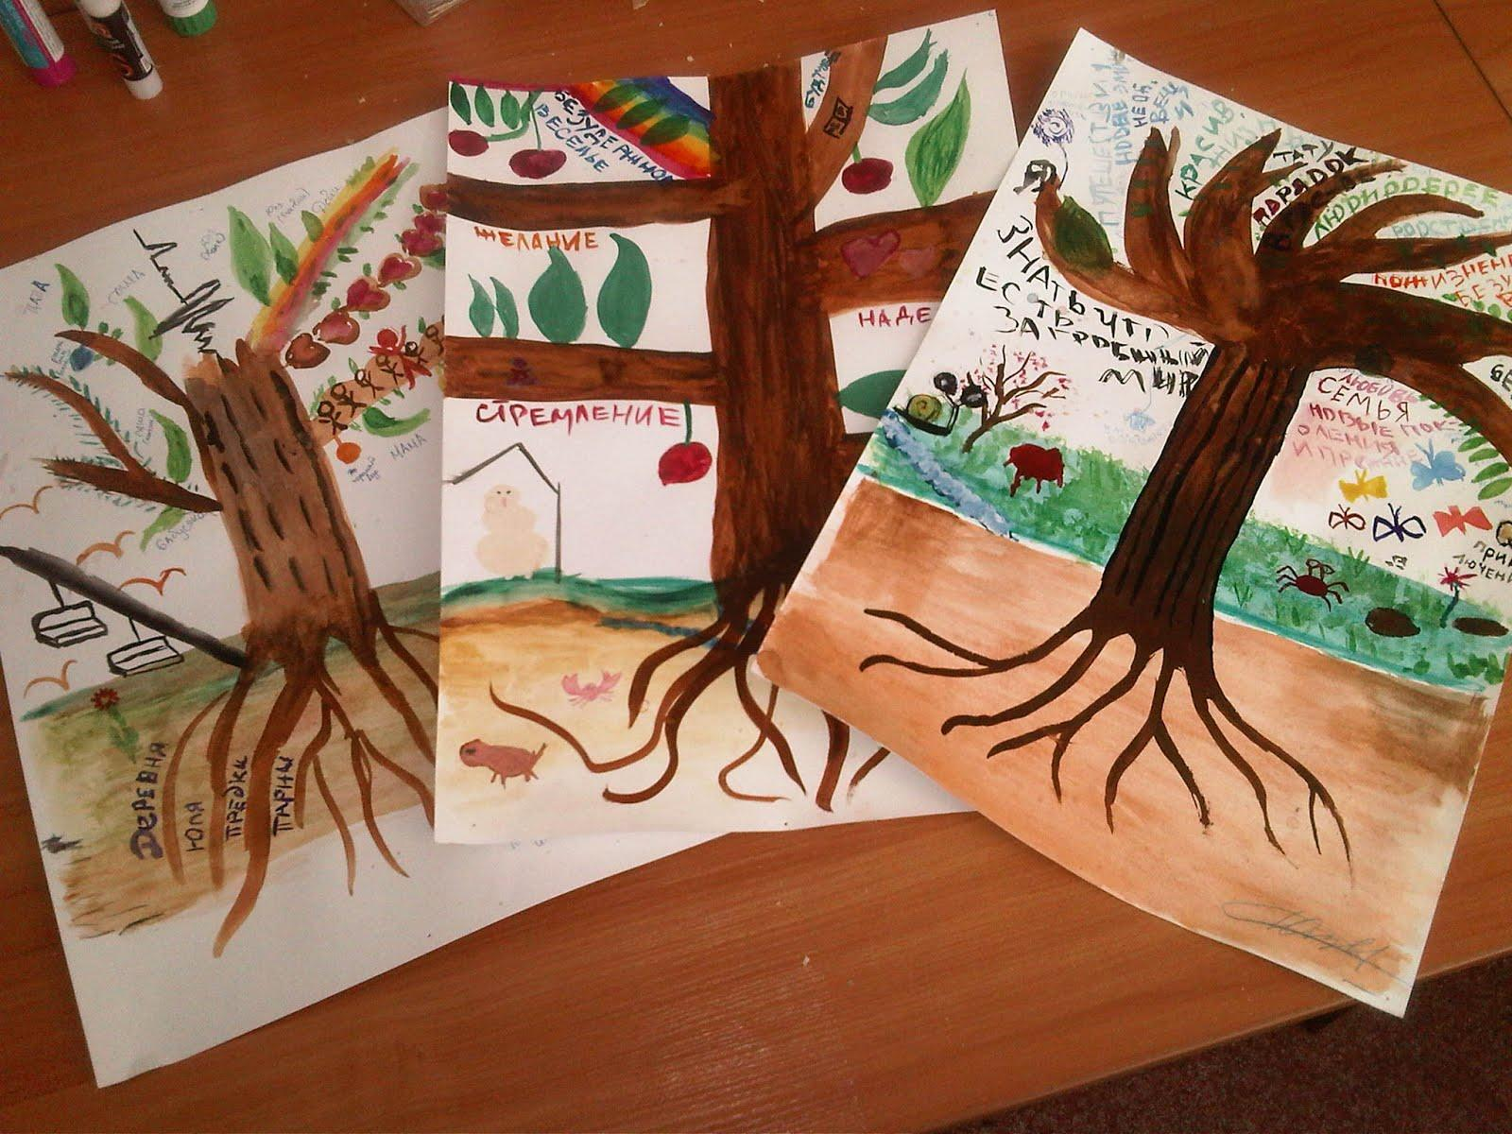
Дерево жизни

Slide 7
Дерево жизни
Авторы: Нказело Нкубе (Зимбабве), Дэвид Денборо (Австралия).
Разработан для работы с детьми осиротевшими в результате эпидемии ВИЧ-инфекции.

Slide 8
Этапы:
Дерево жизни,
Лес жизни,
Когда приходит гроза,
Признание и подтверждение.

Slide 9
Дерево:
корни
поверхность
ствол
ветви
листья
плоды

Slide 10
Корни:
откуда Вы (страна, город, село)
история семьи (предки, родня)
Ваши главные учителя в жизни
вдохновляющая музыка, фильмы, книги, истории

Slide 11
Поверхность:
Повседневные занятия

Slide 12
Ствол:
Умения, навыки

Slide 13
Ветви:
мечты,
надежды,
желания,
цели

Slide 14
Листья:
Значимые люди ( как живые, так и ушедшие)

Slide 15
Плоды:
Дары жизни (дары заботы, любви, доброты)

Slide 16
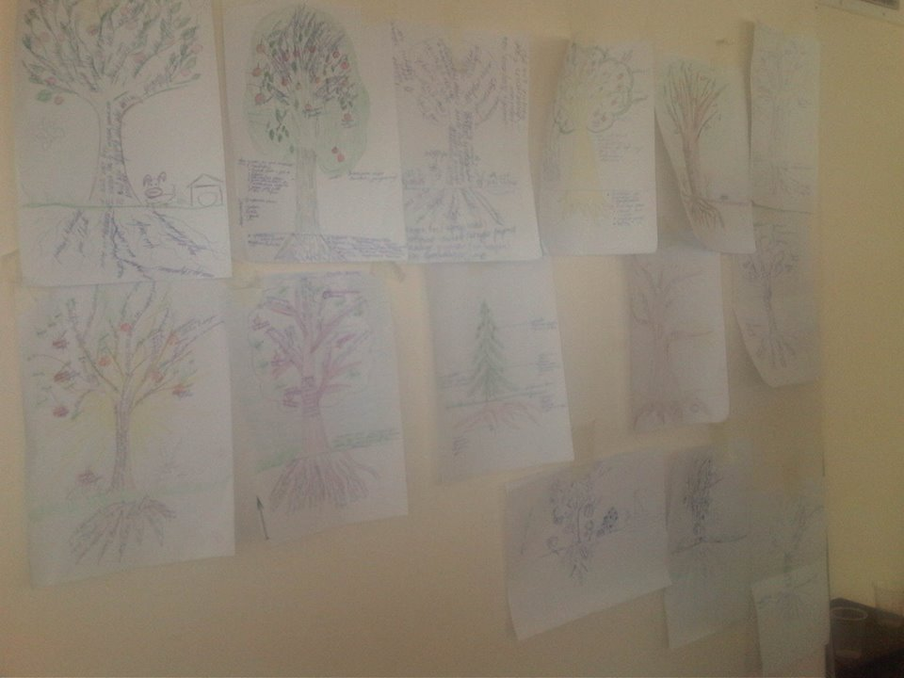
Лес жизни:
общее в деревьях,
различия.

Slide 17
Гроза:
Главный принцип - слушание с обоих сторон

Slide 18
Гроза:
Обсуждение угроз, опасностей, сложных ситуаций в жизни,
обсуждение способов совладания с этими угрозами,
благодарственное письмо близкому человеку.

Slide 19
Признание и подтверждение:
Устное подтверждение,
Сертификаты,
Песня.

Slide 20
Грамота:
«Грамота выдана _________, принявшему участие в программе «Дерево Жизни», и подтверждает, что у __________ есть (вот такие) умения, желания, надежды и мечты, а также то, что (вот эти люди) внесли вот такой вклад в его жизнь»

Slide 21
Возможности:
Конструирование идентичности на основе жизненной истории,
осознание жизненных ресурсов,
создание пространства для обсуждения трудностей,
укрепление внутрисемейных связей.

Slide 22
Модификации:
Команда жизни,
Корабль жизни
и т. д.

Slide 23
Ресурсы:
Дерево Жизни, способ работы с группами детей, переживших травмирующую ситуацию http://narrlibrus.wordpress.com/2009/01/18/tree-of-life/
Tree of life. Dullwich Centre Foundation http://www.dulwichcentre.com.au/tree-of-life.html
фейсбук Tree of life: Narrative Approach https://www.facebook.com/groups/269945769703564/

Slide 24
Спасибо!

